Slide 1

PRIMARY KEY

Slide 2
Introdução
Apresentação do trabalho em desenvolvimento:
Servidor
Backoffice
Realização de testes
Primary Key

Slide 3
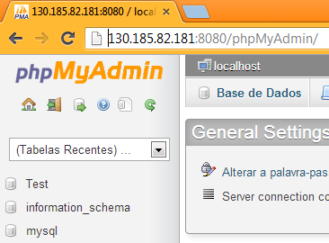
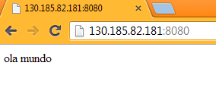
Desenvolvimento
Servidor (http://130.185.82.181:8080):
Aqui estará um pagina html com o BackOffice que permitirá inserir dados na Base de Dados ( perguntas, soluções, etc)
phpMyAdmin para facilitar a gestão de Base de Dados
Primary Key

Slide 4
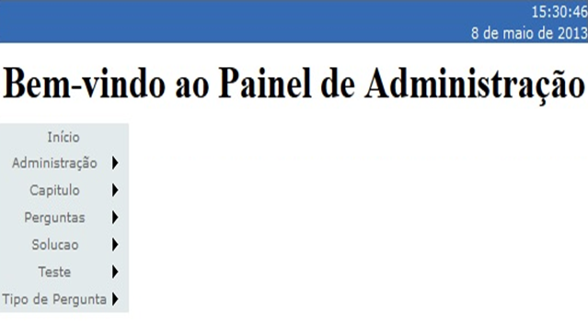
BackOffice
BackOffice: Página que permitirá a inserção, edição e remoção de Dados de maneira mais fácil e prática!

Slide 5
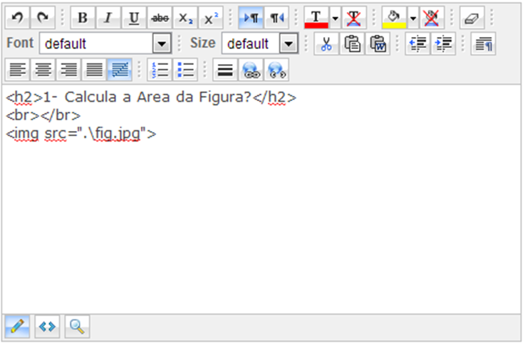
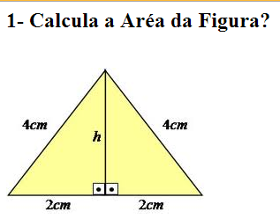
Demonstração (Inserção de Perguntas)
As Respostas serão inseridas num editor de HTML para quando os testes forem apresentados aos alunos estes apareçam formatados!
HTML
Teste

Slide 6
Em Desenvolvimento
Realização de testes: Irá conter um formulário com um teste, ou seja, apresentar um teste ao utilizador!
Esta fase encontra-se ainda no inicio da construção!
Exemplo:
Primary Key

Slide 7
Trabalho Realizado Por:
Carlos Vinhas
Cláudia Jesus
Diogo Marques
Filipe Dias
Filipe Farinha
Hugo Rodrigues
José Bento
Luís Silva
Maria Costa
Paulo Simões
Tiago Almeida
Nome do grupo de trabalho

Slide 8
Fim
Nome do grupo de trabalho

